Slide 1
北风网在线培训
设计模式系列课程
第十八讲 中介者模式
讲师：历风行

Slide 2
一、什么是中介者模式
Mediator模式也叫中介者模式，是由GoF提出的23种
软件设计模式的一种。Mediator模式是行为模式之一，
在Mediator模式中，类之间的交互行为被统一放在
Mediator的对象中，对象通过Mediator对象同其他对象
交互，Mediator对象起着控制器的作用。

Slide 3
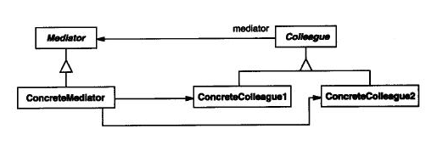
二、中介者模式的结构

Slide 4
三、中介者模式的角色和职责
mediator
中介者类的抽象父类。
concreteMediator
具体的中介者类。
colleague
关联类的抽象父类。
concreteColleague
具体的关联类。

Slide 5
四、中介者模式的优点
1，将系统按功能分割成更小的对象，符合类的最小设计原则
2，对关联对象的集中控制
3，减小类的耦合程度，明确类之间的相互关系：当类之间的关系过于复杂时，其中任何一个类的修改都会影响到其他类，不符合类的设计的开闭原则 ，而Mediator模式将原来相互依存的多对多的类之间的关系简化为Mediator控制类与其他关联类的一对多的关系，当其中一个类修改时，可以对其他关联类不产生影响（即使有修改，也集中在Mediator控制类）。
4，有利于提高类的重用性

Slide 6
欢迎访问北风学习在线
我们的网址是 http://www.ibeifeng.com

